Slide 1
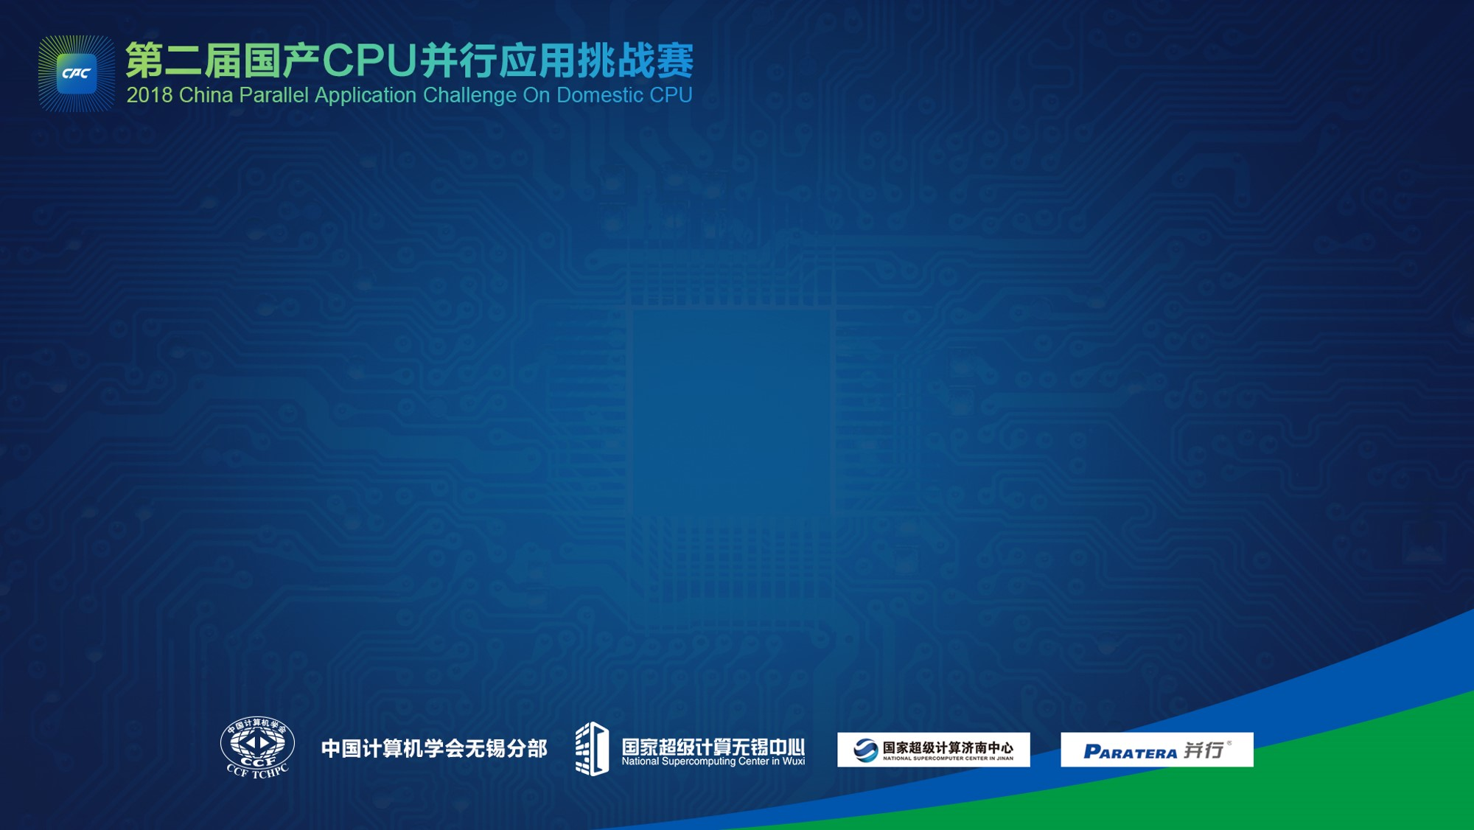

SWLBM并行计算优化报告
参赛队伍：喵 指导老师：黄承欢
参赛单位：中山大学，香港中文大学 参赛队员：罗旸泽
Notes:
评委老师们大家好，我们是来自两所中大的喵队。

Slide 2
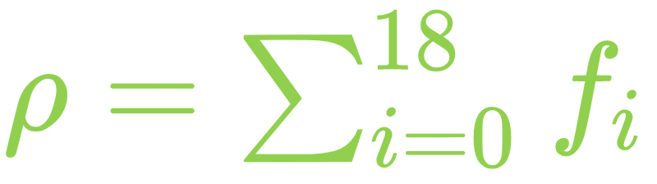
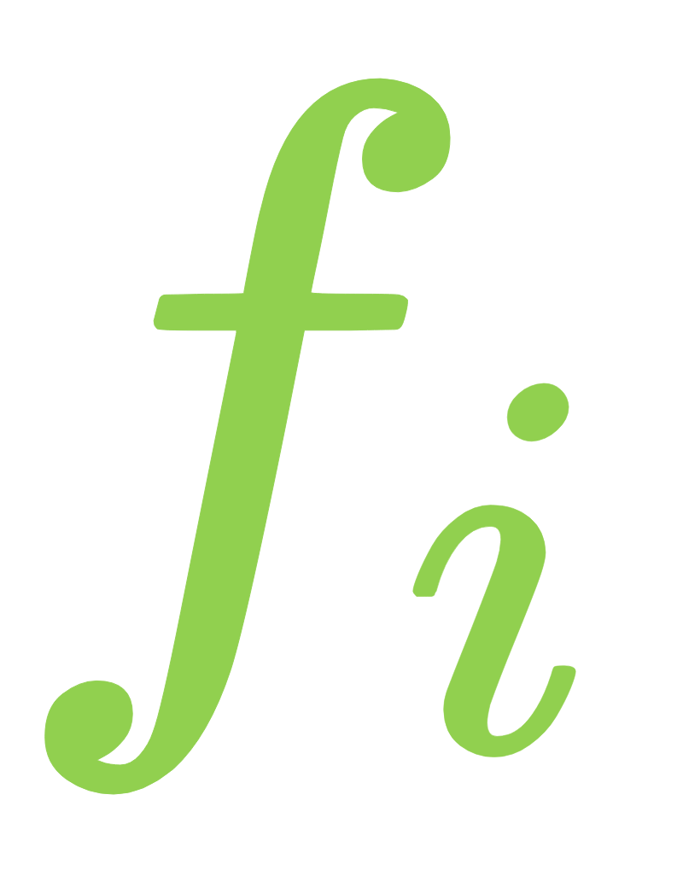
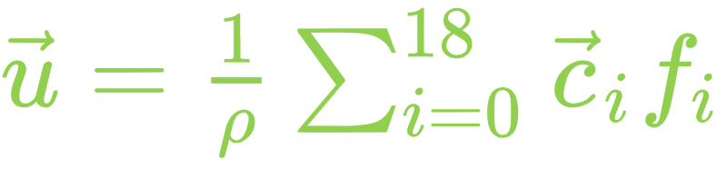
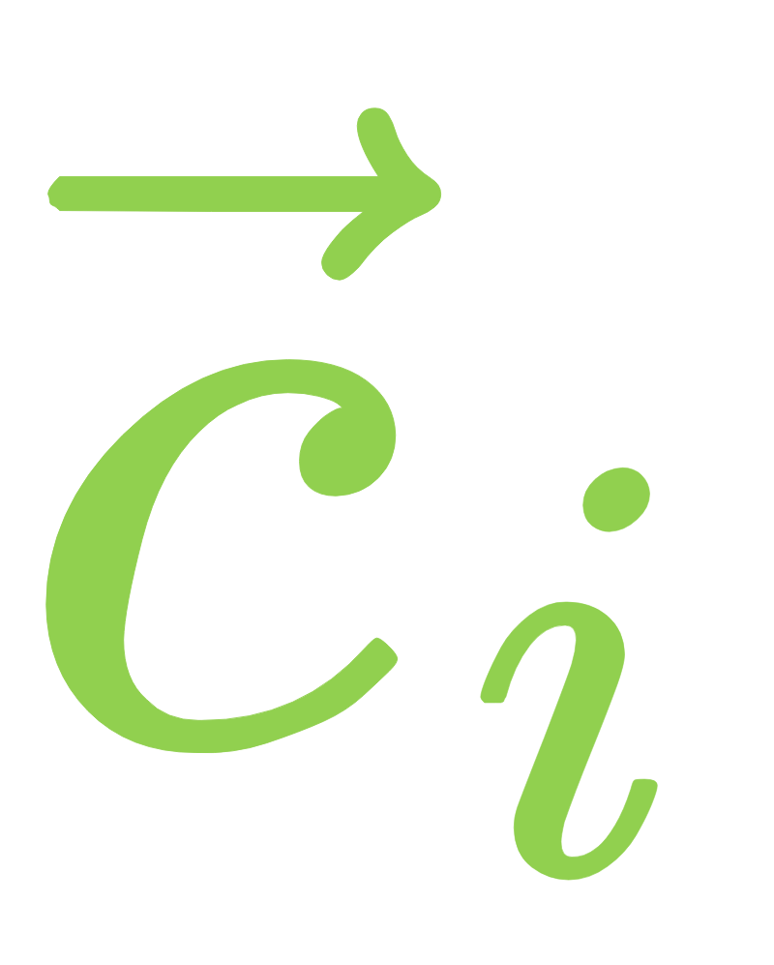
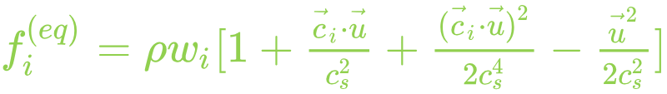
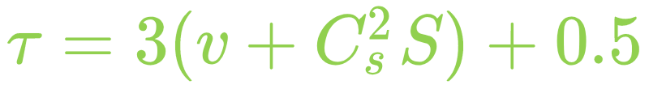
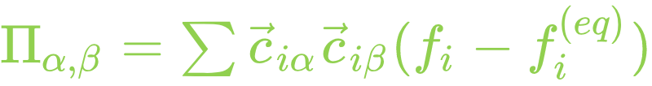

算法简介
SWLBM是一套基于格子玻尔兹曼方法计算流体求解程序。
Notes:
今年CPC初赛的赛题是一道流体力学求解程序，在此列出计算过程的公式。

Slide 3
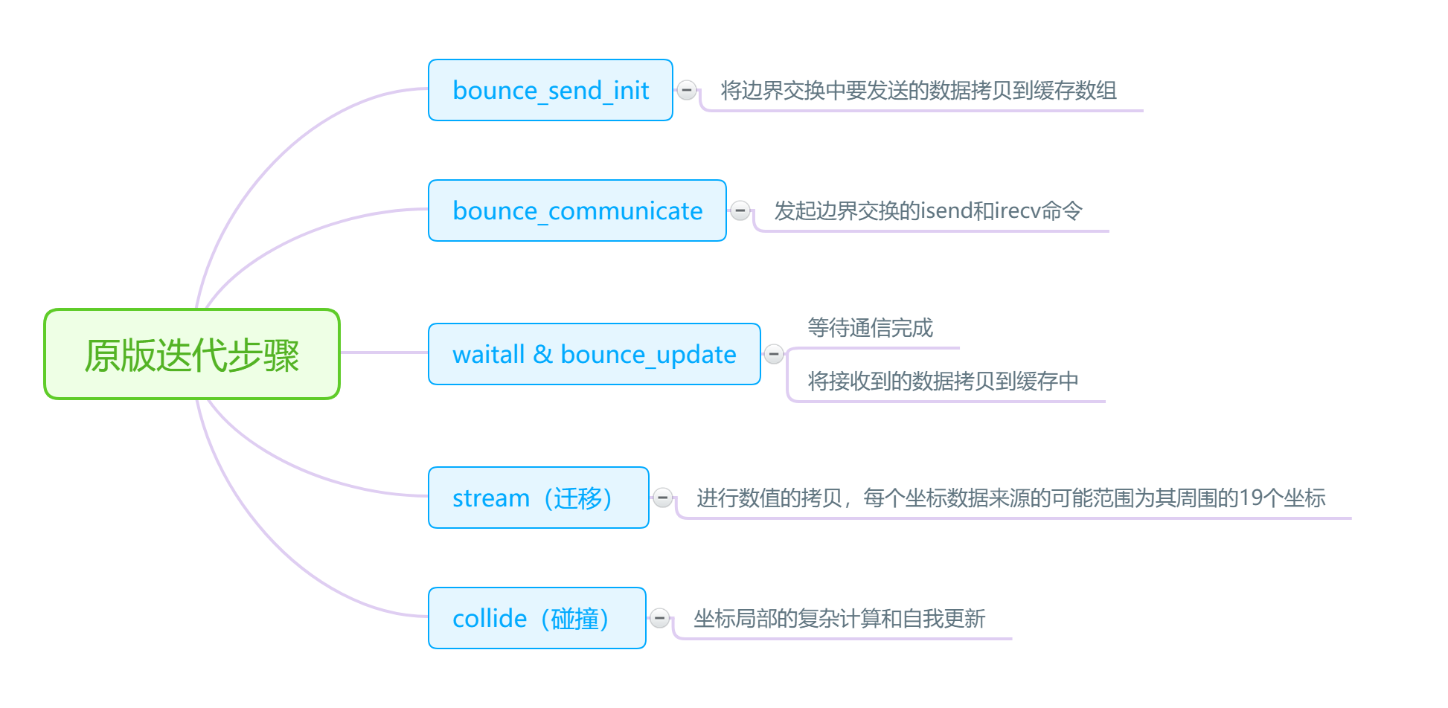
Notes:
原版代码的迭代步骤如图所示。

Slide 4
算例分析
如果仅进行xy方向的分割，以z=500作为从核计算的一步，则需要至少360KB的LDM
因此，不可能以1*1*500作为一个从核的计算单元
Notes:
这次代码虽然很短，但是将其移植上从核并非易事，因为其访存的复杂性。

Slide 5
通信异步
按XY方向，格点可进行分区：
通信（边界交换）：
接收邻居进程的外圈格点，作为本进程的外部格点
将本进程的外圈格点发送给邻居进程
因此，通信的时候，从核可以进行内圈格点的计算
内圈格点
外圈格点
外部格点
Notes:
这是一个网格计算程序，计算范围在xy的方向上进行分割。每个进程的网格分为如图三个部分。其中，橙色和蓝色部分是需要计算的，绿色部分是从其余进程接收的。橙色部分的计算需要绿色部分接收完成，而蓝色部分就不需要，因此可以在通信的同时进行内圈的计算。

Slide 6
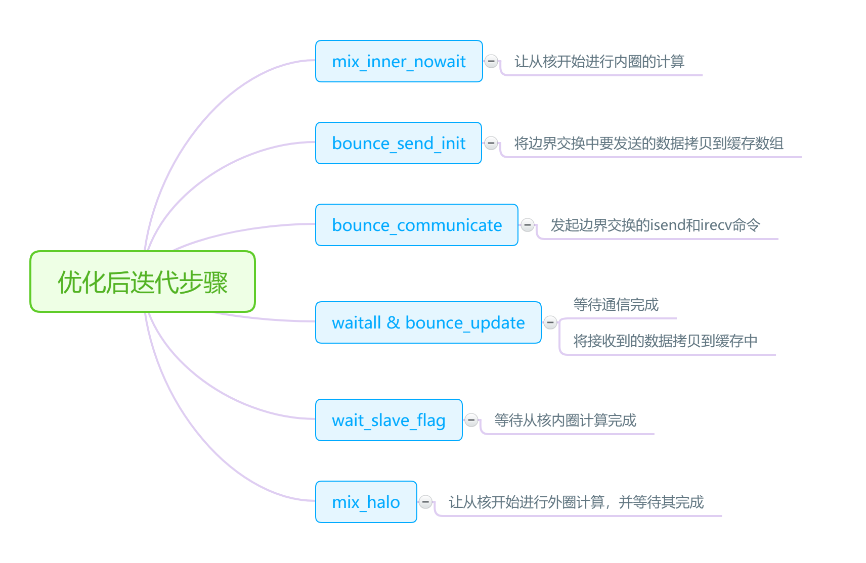
Notes:
实施了通信的异步之后，计算流程如图所示：

Slide 7

通信部分没有进行任何优化
统计从核空转的时间，发现从核几乎完全满载，这意味着主核端的代码不需要进行任何优化
Notes:
实现了通信异步之后，内圈计算的时间已经足以掩盖通信的开销。所以通信部分就不必进行任何优化了。

Slide 8
计算单元调整
从1*1*50调整为2*2*20
DMA读取带宽的消耗，后者为前者的9/22，即40.91%
对xy进行2*2分割并无法覆盖所有格点。对于2*2*20计算无法覆盖的格点，进行1*1*50的计算。
Notes:
最简单上从核的办法就是，每个从核每次计算x*y*z=1*1*50的区域。这种方法的DMA效率非常低。每计算一格的数据，大约需要读取11格的数据。将分割调整为2*2*20之后，每计算1格的数据，大约需要读取4.5格的数据，DMA效率大大提高。

Slide 9
DMA异步
并未实现DMA和计算的overlap
仅实现了多条DMA指令同时执行
当所有DMA读取结束之后，才会开始计算
Notes:
因为实施了2*2*20的计算，每个计算单元会进行28次DMA读取，每次读取的长度不长，让28条DMA指令同时进行效率更高。

Slide 10
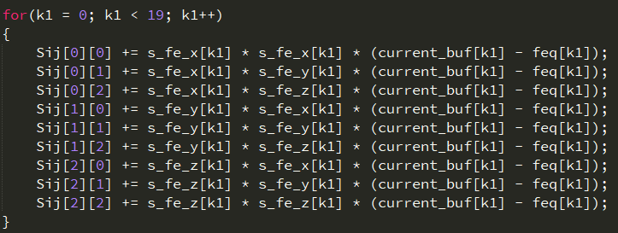
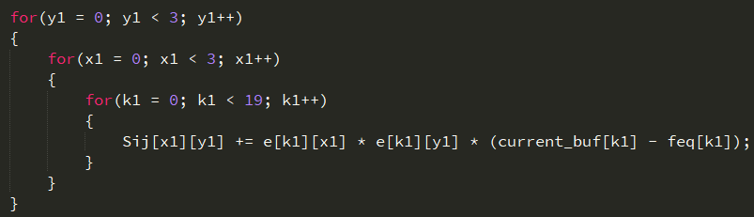
计算优化
对collide进行了一定的预计算、展开、指令重排
Notes:
因为时间仓促，刚解决向量化的误差问题时已经没时间继续优化了，我们队的向量化版本比未向量化还慢。因此，我们这份代码没有进行向量化，而是应用了常规的标量计算的优化方法。
如图，左边的算法循环顺序不好，对寄存器的利用率非常低。重排成右边的代码之后，该代码段的速度提高了好几倍。
虽然我们因为时间不足没有上SIMD，但是前面的队伍，你们SIMD为什么这么熟练啊！

Slide 11
优化效果
Notes:
如图是优化效果折线图。

Slide 12
最终结果
46.18秒
其中stream和collide的总时间为39.97秒，大部分时间花在了计算上面，说明2*2*20分块对DMA的优化取得了显著的效果
Notes:
46.18秒是我们的最终结果。假设向量化能够把collide提速三倍的话，我们的运行时间将会达到17.75秒。

Slide 13
总结
已经使用的方法 | 时间不足而未实施的方法
2*2*20作为计算步骤，节省DMA带宽 通信计算流水线 循环展开 调整计算顺序，优化寄存器效率 | 64个从核通过寄存器通信协作共享DMA读入数据，每步进行8*8*50的计算（DMA效率是2*2*20的约2.25倍） 将代码改为SIMD（预计可以提速到17.75秒） 实现DMA和计算的流水线
Notes:
这是我们的总结。其实2*2*20的DMA效率不算高，因为并没有利用SW26010从核阵列的寄存器通信。利用寄存器通信，64从核可以协同进行单步为8*8*50的计算。

Slide 14
THANKS
Notes:
三克斯，评委老师们辛苦了！

